Slide 1
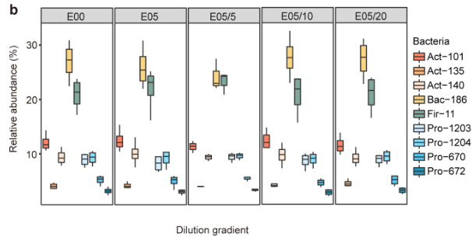
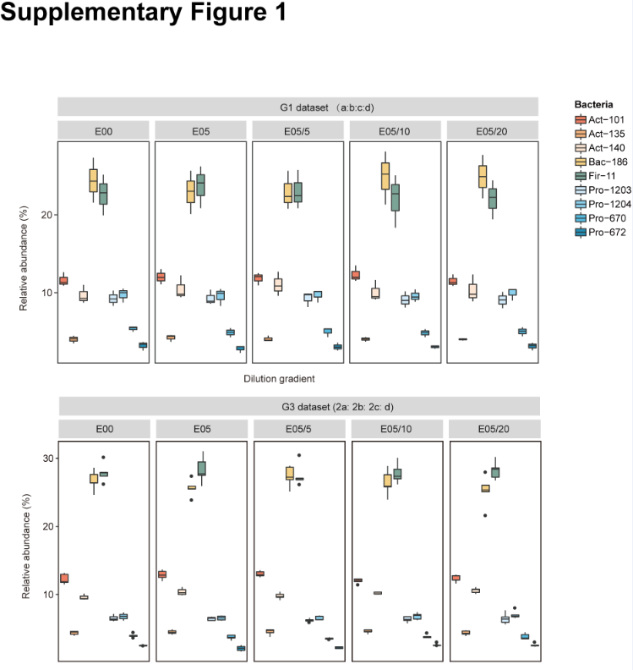
FIG 2b
(2:2:2)
(1:1:1)
补充FIG 2b 和FIG S1中，3种比例条件下，去除spike-in的菌株RA 和E00的菌株RA 有无显著差别
(2:2:1)

Slide 2
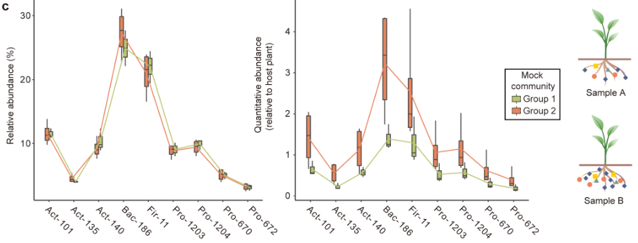
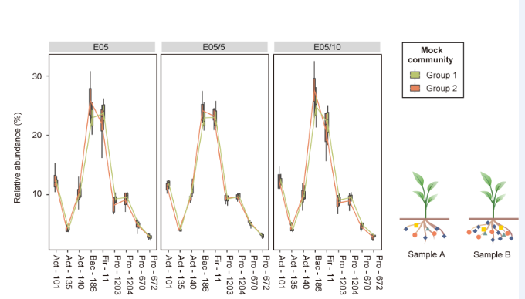
FIG 2c-E05/20条件
FIG S2
补充不同spike-in梯度下9株菌在1:1:1 VS 2:2:2时RA值有无统计学差异，理想情况是2组比较的RA 无统计学差异

Slide 3
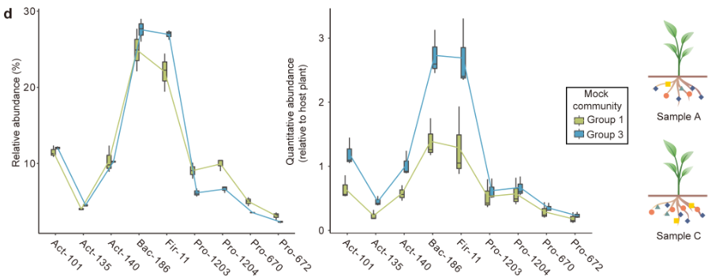
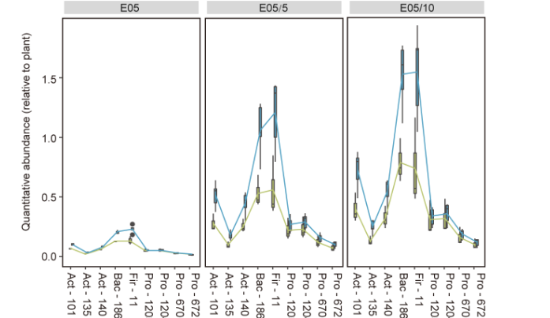
FIG 2d-E05/20
FIG S3
补充不同spike-in梯度下proteo的AA 在1:1:1 VS 2:2:1 时有无统计差异，理想情况是AA 无统计学差异

Slide 4
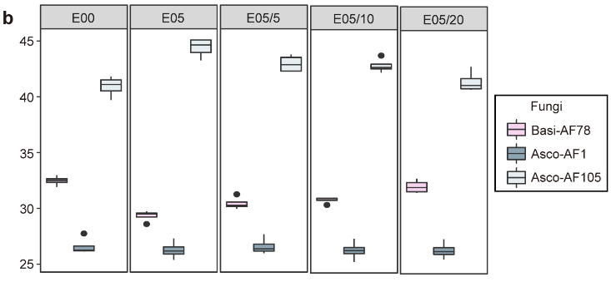
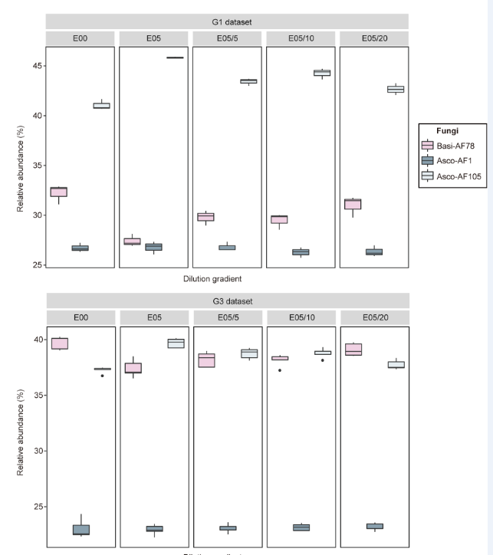
FIG 3b (2:2:2)
FIG S4
(1:1:1)
补充FIG 3b 和FIG S4中，3种比例条件下，去除spike-in的菌株RA 和E00的菌株RA 有无显著差别
(2:2:1)

Slide 5
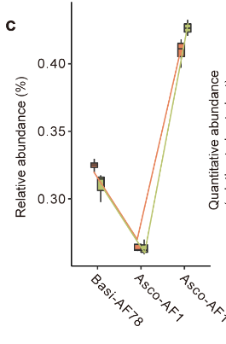
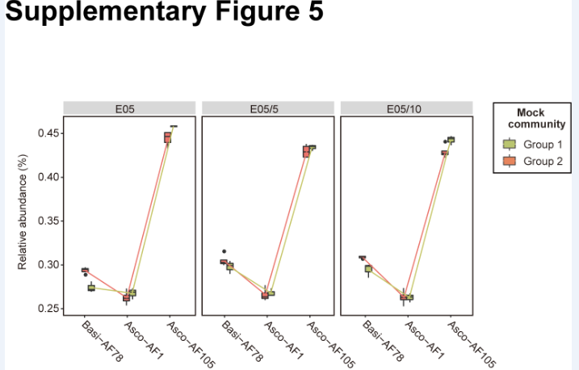
FIG 3c-E05/20
补充不同spike-in梯度下3株菌在1:1:1 VS 2:2:2时RA值有无统计学差异，理想情况是2组比较的RA 无统计学差异

Slide 6
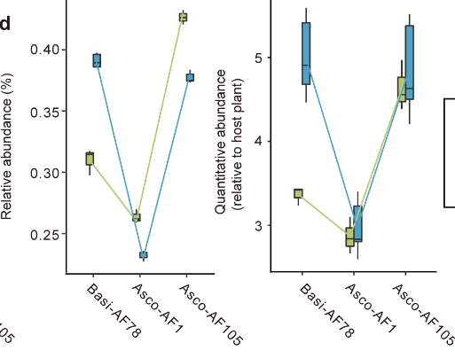
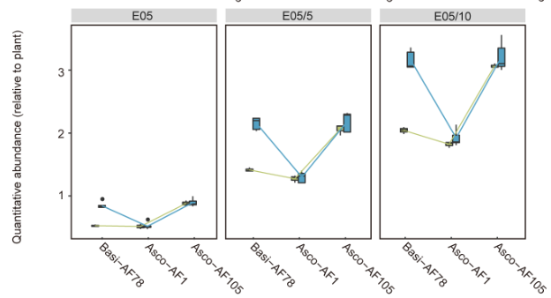
FIG 3d
FIG S6
补充不同spike-in梯度下2株Asco的AA 在1:1:1 VS 2:2:1 时有无统计差异，理想情况是AA 无统计学差异

